Slide 1

BMP图像文件格式分析

Slide 2

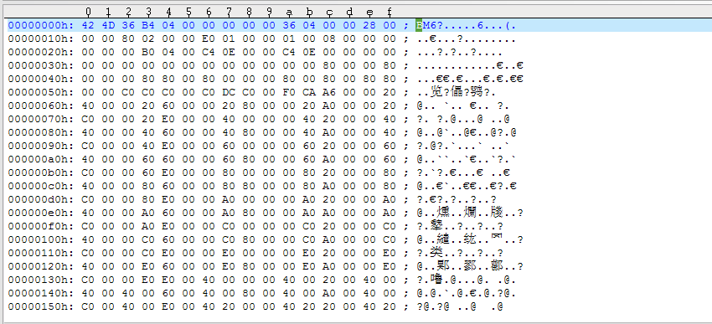
位图的组成
位图文件由四个部分组成
  位图文件头（BitmapFileHeader)
  位图信息头（BitmapInfoHeader)
  调色板（RGBQuad)
  图像数据阵列
利用UltraEdit可以查看到BMP图像的信息

Slide 3
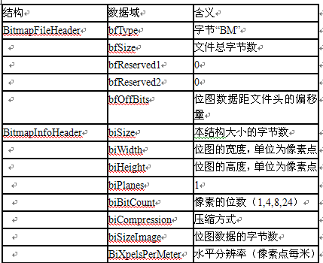
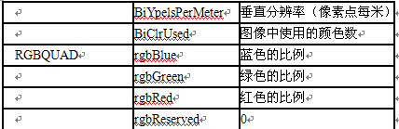
Windows位图结构数据域的含义

Slide 4
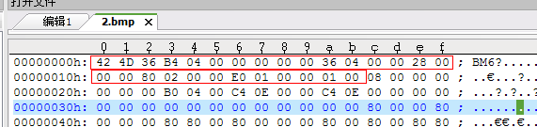
BitmapFileHeader
1）1-2：图像类型。424Dh=“BM”，表示是Windows支持的BMP格式
2）3-6：整个图像文件大小。36B4 0400，为0004B436h
3）7-10：保留，必须设置为0
4）11-14：从图像文件开始到图像数据之间的偏移量。3604 0000，为00000436h
5）15-18：位图信息头长度
6）19-22：图像宽度，以像素为单位。8002 0000，为00000280h
7）23-26：图像高度，以像素为单位。E001 0000，为000001E0h
8）27-28：图像的位面数，该值总是1。0100，为0001h

Slide 5
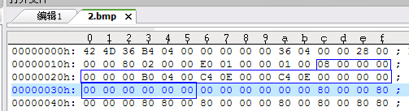
BitmapInfoHeader
9）29-30：每个像素的位数。有1（单色），4（16色），8（256色），16（64K色，高彩色），24（16M色，真彩色），32（4096M色，增强型真彩色）。0800为0008h
10）31-34：压缩说明：有0（不压缩），1（RLE 8，8位RLE压缩），2（RLE 4，4位RLE压缩，3（Bitfields，位域存放）。图中0000 0000为00000000h
11）35-38：用字节数表示的图像数据的大小，该数必须是4的倍数，数值上等于图像宽度×图像高度×每个像素位数，再加上2个字节的结束符。00B0 0400为0004B000h
12）39-42：用像素/米表示的水平分辨率。C40E 0000为0000 0EC4h
13）43-46：用像素/米表示的垂直分辨率。C40E 0000为0000 0EC4h
14）47-50：图像使用的颜色索引数。设为0的话，则说明使用所有调色板项
15）51-54：对图像显示有重要影响的颜色索引的数目。如果是0，表示都重要

Slide 6
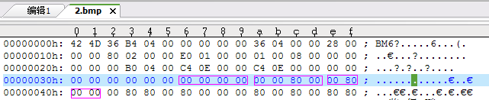
RGBQuad
调色板不是图像数据中必有的部分，对于24位以上BMP图像文件里就没有调色板数据。图像中的RGB值就代表了每个像素的颜色，对于24位以下的BMP图像就是利用调色板来显示图像的颜色
调色板就相当于图像中的颜色索引，在BMP文件里调色板的每个表项是以4个字节形式组成，1字节用于蓝色分量，
1字节用于绿色分量，1字节用于红色分量，1字节用于填充符(设置为0) ，前面的位图是256色的，也就是有256个调色板表项，于是在这个位图文件里面调色板的大小就是256*4=1024字节，每个表项代表了一种颜色

Slide 7
RGBQuad
图中列举了调色板的三个表项，可以看到分别是（00，00， 00，00），（00，00，80，00），（00，80，00，00），说明第一个表项表示的颜色是黑色，第二个表示的是红色分量为128的红色，第三个是绿色分量为128的绿色，如果图像像素数据的第一个字节为00，说明这个图像的左下角第一个像素是黑色

Slide 8
位图像素数据
位图的像素数据表示了位图的颜色信息，对于小于24位的BMP图像来说是表示的调色板的索引，大于24位的BMP图像， 位图中的RGB值就代表了每个像素的颜色
位图像素数据的代表位图上位置是从左下角到右上角，也就是第一个数据代表的左下角第一个像素的值，最后一个数据代表右上角的像素的值
根据以上这些知识，构造数据就能编制一个电脑可识别的BMP图像

Slide 9
利用程序操作位图进行图像处理
位图在计算机里是以文件的形式储存的，所以在用程序操作位图时需要先将位图文件读入内存，如果是C++利用指针进行对这一块内存进行操作，如果是C#，利用现成的Bitmap类中函数就能操纵位图的各种区域。
在C++中有专门的CBitamp类，但这个类只能处理设备相关位图，C++中没有自带的处理设备无关位图的类，这里推荐一个CDib类。
C++中对应位图也有对应的结构储存，分别是tagBITMAPFILEHEADER,tagBITMAPINFO,tagBITMAPINFOHEADER,这些结构用来储存DIB的信息。

Slide 10
利用程序操作位图进行图像处理
VC++的MFC中，以CBitmap类代表DDB图像，极大的方便了编程人员对DDB的使用。然而通常情况下，没有人会把DDB图像存储成文件，因此我们使用更多的是DIB，遗憾的是MFC不象Borland的OWL，有TDib类可以用来处理DIB文件，它对于DIB的支持几乎可以说是没有，因此有必要设计可以重复使用的类CDib，专门用来处理DIB
有的实验不要求必须使用CDib类
自编程序：需要熟悉图像文件格式，无法直接打开、显示图像，必须保存后用图像处理软件显示
使用CDib：需要熟悉CDib类，可以直接打开、显示图像，但需要熟悉MFC
各自有其优缺点

